Slide 1


A6前侧钣金检具检测点要求
BEIJING GOLDRARE AUTOMOBILE PARTS CO.,LTD.

Slide 2
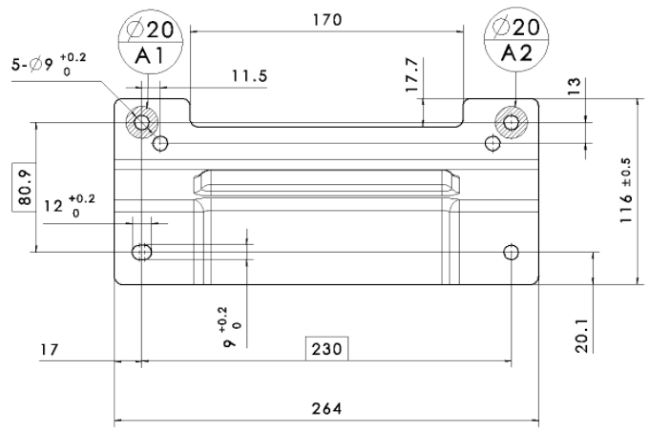
一、 前侧钣金 SHT0016145详细示意图及要求
A基
准
孔径检测
A基准

Slide 3
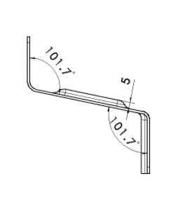
角度检测

Slide 4



THANKS
光华荣昌集团
GOLDRARE GROUP
BEIJING GOLDRARE AUTOMOBILE PARTS CO.,LTD.

